Slide 1
Euroopa Liit

Slide 2
28 liikmesriiki
+
Belgia (Brüssel), Prantsusmaa (Pariis), Itaalia (Rooma), Luksemburg (Luksemburg), Holland (Amsterdam), Saksamaa (Berliin), Taani (Kopenhaagen), Iirimaa (Dublin), Suurbritannia (London), Kreeka (Ateena), Portugal (Lissabon), Hispaania (Madrid), Soome (Helsinki), Austria (Viin), Rootsi (Stockholm), Eesti (Tallinn), Läti (Riia), Leedu (Vilnius), Malta (Valletta), Poola (Varssavi), Slovakkia (Bratislava), Sloveenia (Ljubljana), Tšehhi (Praha), Ungari (Budapest), Küpros (Nikosia), Bulgaaria (Sofia), Rumeenia (Bukarest), Horvaatia (Zagreb)

Slide 3
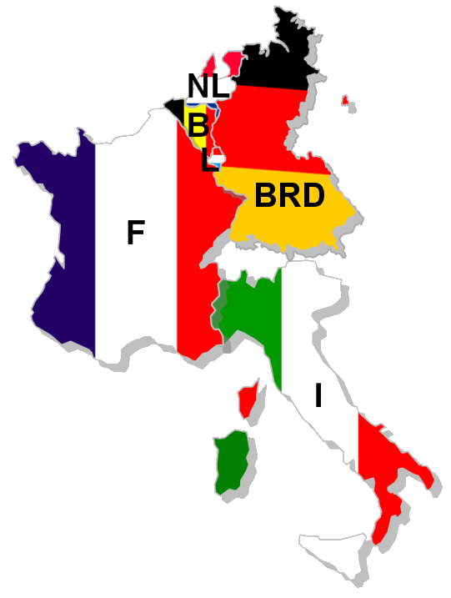
Euroopa Söe- ja Teraseühendus
Eksisteeris iseseisvana 1952 – 1967
Euroopa Ühendus

Slide 4
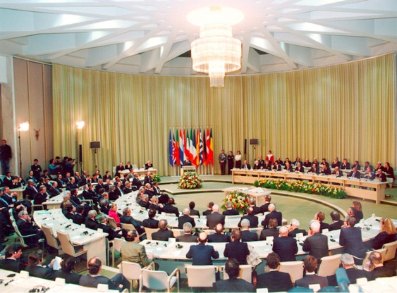
Maastrichti leping
Kirjutati alla 7. veebruar, 1992
Jõustus 1. november, 1993
Kardeti föderatsiooni loomist
Milleks?
Kolm sammast:
Majanduskoostöö
Ühine välis- ja julgeolekupoliitika
Õigus- ja siseküsimustealane poliitika

Slide 5
Euroopa Liidu institutsioonid
Institutsioon – asutus või organisatsioon (näiteks parlament, valitsus, kohus)
Euroopa Liidu leping artikkel 13 – seitse tähtsamat institutsiooni
Poliitilise suuna määramine –
Euroopa Ülemkogu
Seadusloome –
Euroopa Parlament
Euroopa Liidu Nõukogu
Euroopa Komisjon
Järelvalve –
Euroopa Kohus
Kontrollikoda
Euroopa Nõukogu (EN) – EI KUULU Euroopa Liidu institutsioonide hulka
Rahapoliitika –
Keskpank

Slide 6
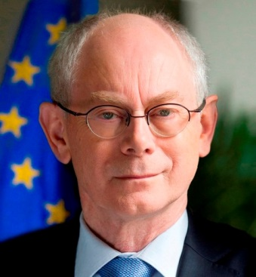
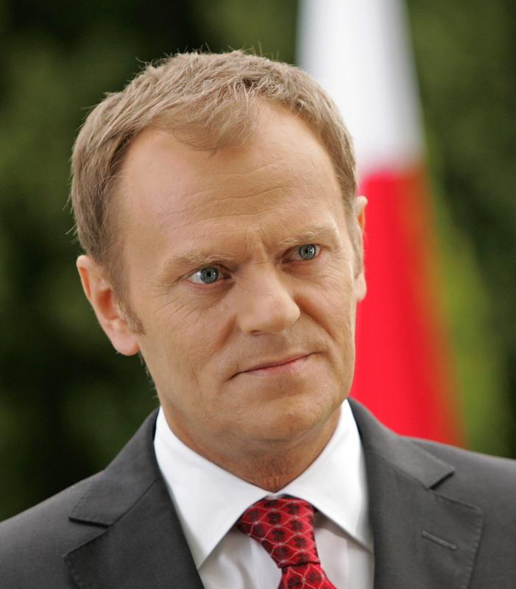
Euroopa Ülemkogu
Liikmed –
EL liikmesriikide riigipead/valitsusjuhid
Euroopa Komisjoni president
Federica Mogherini – EL „välisminister“
(enne Catherine Ashton)
Kohtutakse vähemalt 4 korda aastas
Eelistatavalt Brüsselis
Eesistujad –
Hermann van Rompuy (2012-2014)
Donald Tusk (2014 -

Slide 7
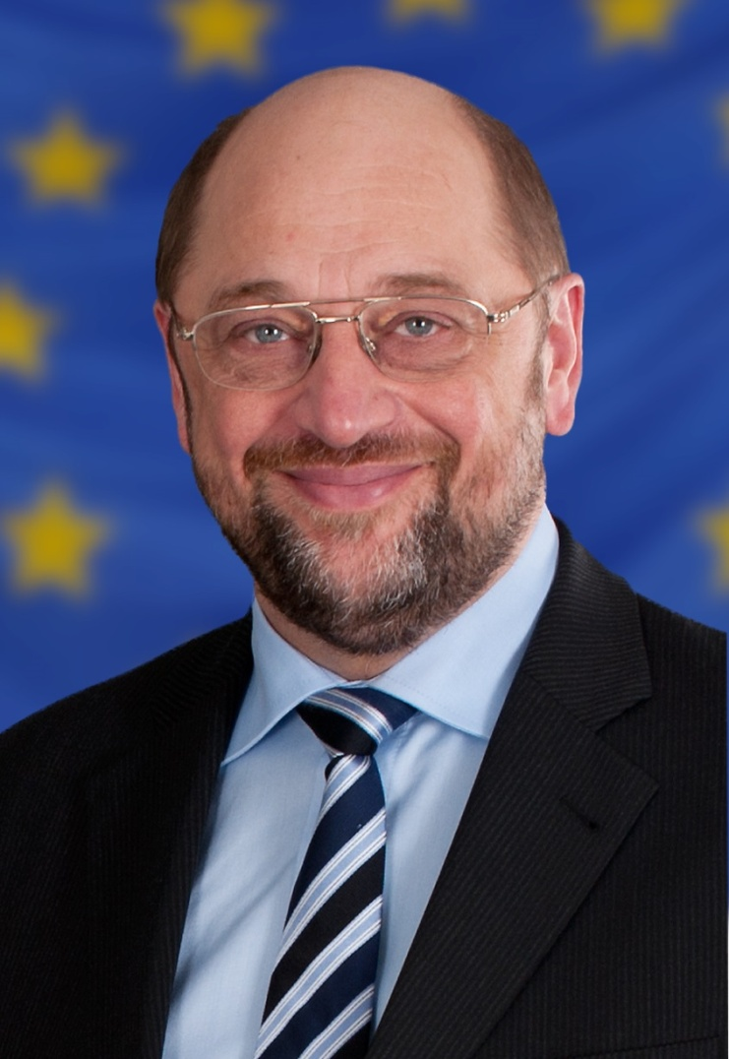
Euroopa Parlament
Martin Schulz
Seadusandlik –
Arutab ja võtab koos nõukoguga (Euroopa Liidu Nõukogu) vastu EL õigusakte
Teostab demokraatia järelvalvet
Arutab ja võtab koos nõukoguga vastu EL eelarve
Liikmeid: 750 (valitakse iga 5 aasta tagant) + president
Eestlased:
M. Lauristin, T. Kelam, Y. Toom, K. Kallas, U. Paet, I. Tarand

Slide 8
Euroopa Parlament II
Fraktsioonid
Seitse, üle-euroopalised, poliitilised
Euroopa Rahvapartei – 265 (Kelam)
Sotsiaaldemokraadid ja demokraadid – 184 (Lauristin)
Euroopa demokraatide ja liberaalide liit – 84 (Kallas, Paet, Toom)
Roheliste/Euroopa Vabaliidu fraktsioon – 55 (Tarand)

Slide 9
Euroopa Liidu Nõukogu
EL liikmesriikide ministrite kogunemine
Kindlad liikmed puuduvad – alalisel positsioonil on eesistujana Euroopa Liidu „välisminister“
Minister vastavalt erialale
Eesistujariigid – 6 kuud istungite juhtimist (Eesti 2018 I pool)
Häälte arv sõltub rahvaarvust (Eestil 4 häält)
Õigusaktide ja eelarve vastuvõtmine
Ühise majanduspoliitika koordineerimine
Välis- ja kaitsepoliitikaga tegelemine

Slide 10
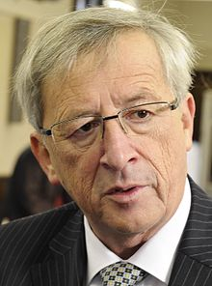
Euroopa Komisjon
Jean-Claude Juncker
Täidesaatev –
Liikmeteks igast esindajariigist üks volinik – 28
Andrus Ansip – digitaalse ühisturu asepresident
Igapäevatöö peadirektoraatides
Tegutseb Brüsselis
Euroopa Parlamendi mõju komisjonile –
Presidendi ametisse määramine ja volinike määramine
Saadab vajadusel komisjoni laiali
Seadusandlik algatusõigus – õigusaktid kodanike kaitseks
Järelvalve õigusaktide täitmisel
Eelarve haldamine
EL esindamine

Slide 11
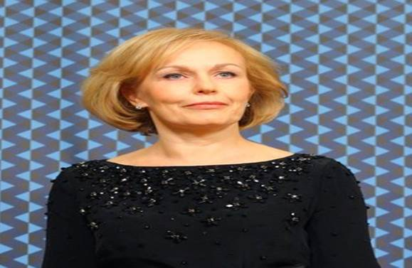
Euroopa Kohus
Kohtuvõim –
EL õiguse tõlgendamine ja ühetaoline kohaldamine
Liikmesriikide valitsuste ja EL institutsioonide vaidluste lahendamine
Tegevus –
Õiguse tõlgendamine
Õiguse kohaldamata jätmine
EL aluslepingute ja põhiõiguste rikkumine
Nõutavate otsuste vastuvõtmata jätmine
Kaebuste lahendamine üksikisikute, ettevõtete või organisatisooonide poolt, mis on suunatud EL suunas
Küllike Jürimäe

